Slide 1

الوحدة 1
العبادة الكتابية
الإله
الذي نعبده
تعليمد. رون مان دكتور الخدمات الطلابية
تحميل د. ريك جريفيث • مؤسسة الدراسات اللاهوتية الأردنية
الملفات بعدة لغات للتنزيل المجاني على BibleStudyDownloads.org

Slide 2
نمط العبادة الكتابي
الإعلان
اللاهوت
التجاوب
التمجيد
Notes:
worship Him as He really is, as He wants to be worshiped
Order is important: God always initiates
Rom. 11:33-36 eleven chapters of doctrine, then Paul bursts out in praise: „Oh, the depth of the riches ¹both of the wisdom and knowledge of God!”
Worship services to be a dialogue betw, God and man, a dialogue of revel. & response
This is why the Scriptures are so important; Stott and others remind us how we need much more Scr. In our services– been in many churches where first first of Scr. Is when preacher gets up– means 30 mintues of response w/o anything to respond to!!

Slide 3
(صورة)

Slide 4
مجد الله
ليس مجرد صفة؛ بل مجموع كل صفاته وكمالاته
كل ذلك يجعله الله
كماله الكامل والمطلق في كل شيء
أعظم موضوع على الإطلاق
جمال كمالات الله المتعددة
مجد الله هو عظمته وجماله وقيمته الظاهرة. (جون بايبر)

Slide 5
الكتاب المقدس هو قصة مجده
في الخليقة
في السقوط
في يسوع المسيح
في الفداء
في التقديس
في السماء

Slide 6
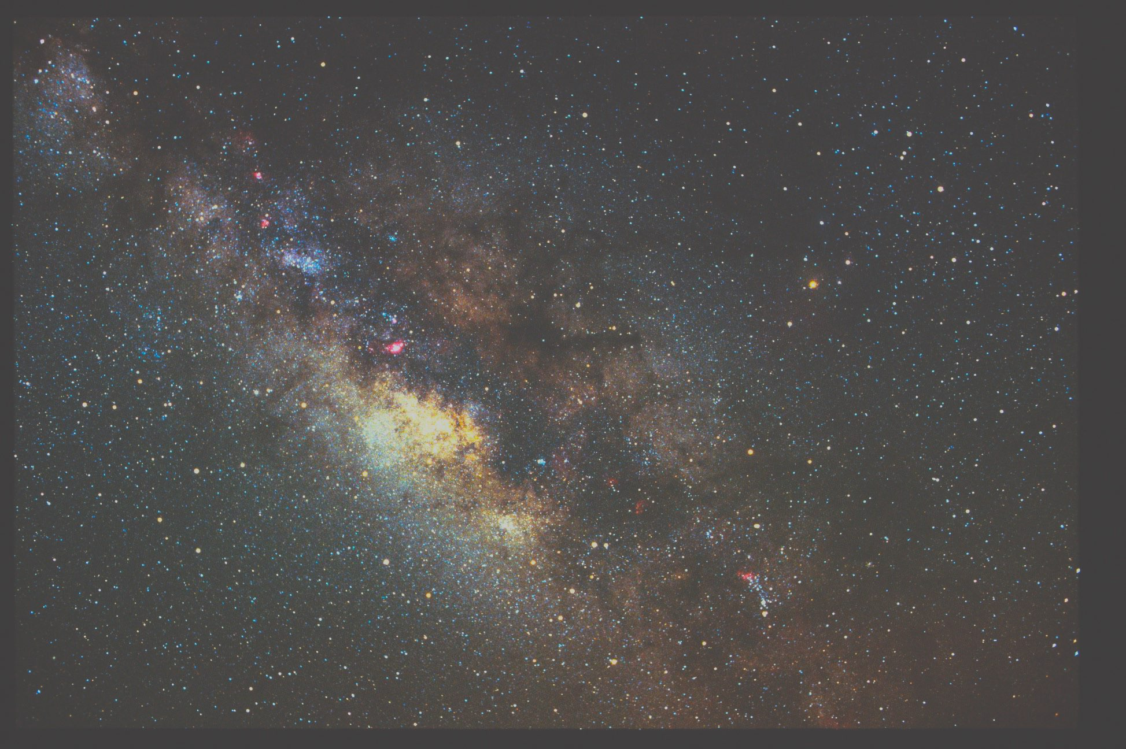
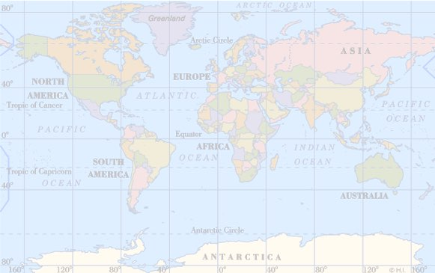
in Creation
في الخليقة
The heavens are telling of the glory of God.
(Psalm 19:1)
Bring My sons from afar and My daughters from the ends of the earth, everyone who is called by My name, and whom I have created for My glory.
(Isaiah 43:6-7)
السماوات تحدث بمجد الله (مزمور 19: 1)
ايت ببني من بعيد، وببناتي من أقصى الأرض، بكل من دعي باسمي ولمجدي خلقته وجبلته وصنعته (أشعياء 43: 6-7)

Slide 7
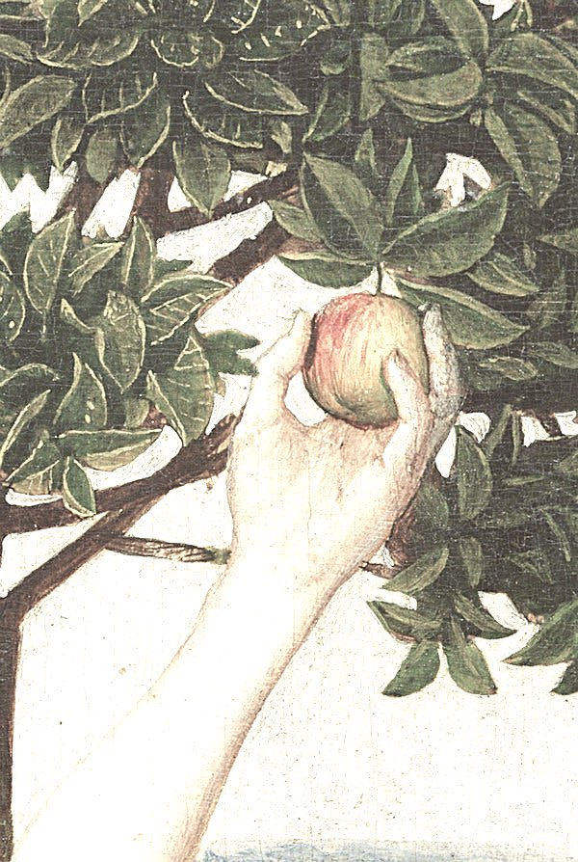
في السقوط
لأنهم لما عرفوا الله لم يمجدوه أو يشكروه كإله ... وبينما هم يزعمون أنهم حكماء صاروا جهلاء، وأبدلوا مجد الله الذي لا يفنى بشبه صورة الإنسان ... الذين استبدلوا حق الله بالكذب، واتقوا وعبدوا المخلوق دون الخالق.
(رومية 1: 21، 22-23، 25)

Slide 8
في السقوط
لأن الجميع أخطأوا
وأعوزهم مجد الله
(رومية 3: 23)
إن جوهر الخطية هو التقليل من مجد الله.
(جون بايبر)

Slide 9
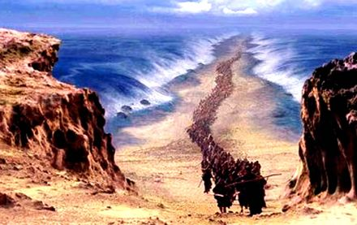
في إسرائيل
أنت عبدي
إسرائيل الي به أتمجد
(اشعياء 49: 3)

Slide 10
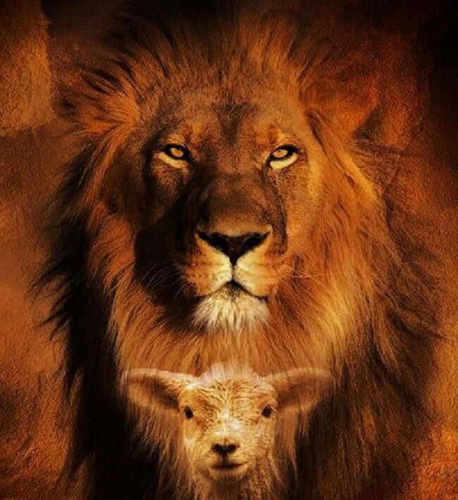
في يسوع المسيح
والكلمة صار جسداً وحل بيننا، ورأينا مجده، مجداً كما لوحيد من الآب، مملوءاً نعمة وحقاً.
(يوحنا 1: 14)
الله ... كلمنا في ابنه ... الذي هو بهاء مجده ورسم جوهره
(عبرانيين 1: 1-3)

Slide 11
في يسوع المسيح
يوحنا 17: 5
يوحنا 12: 41
يوحنا 1: 14
يوحنا 2: 11
عبرانيين 2: 9
1 بطرس 1: 21
1 تيموثاوس 3: 16
يوحنا 17: 5
2 تسالونيكي 1: 9-10
رؤيا 5: 13

Slide 12
في يسوع المسيح
    مجده قبل التجسد
    التنبؤ بمجد تجسده
    تجسده
    خدمته
    آلامه وموته
    قيامته
    صعوده
    تمجيده
    مجيئه الثاني
    في السماء

Slide 13
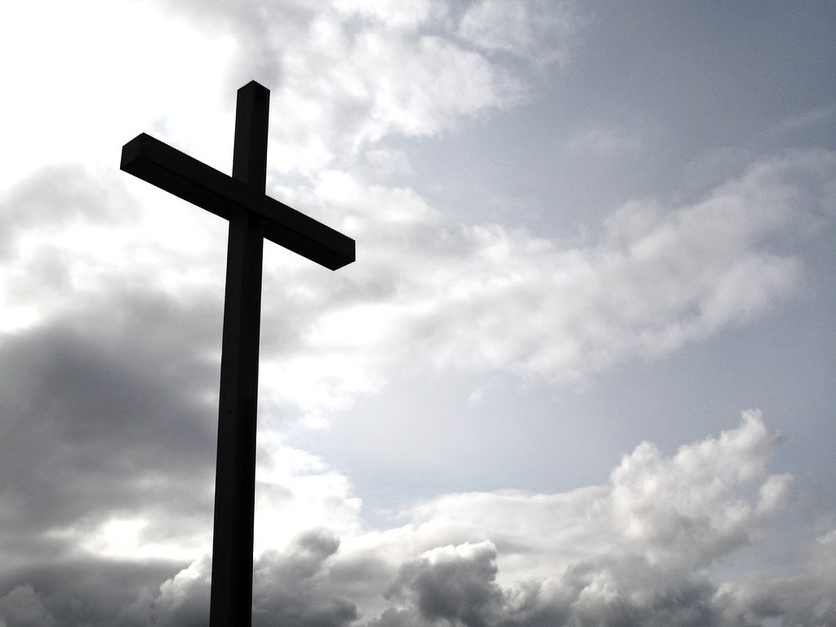
في الفداء
إذ سبق فعيننا للتبني بيسوع المسيح لنفسه، حسب مسرة مشيئته، لمدح مجد نعمته ... نحن الذين قد سبق رجاؤنا في المسيح. الذي هو عربون ميراثنا، لفداء المقتنى، لمدح مجده.
(أفسس 1: 5-6، 12، 14)

Slide 14
في الفداء
وأقول: إن يسوع المسيح قد صار خادم الختان، من أجل صدق الله، حتى يثبت مواعيد الآباء. وأما الأمم فمجدوا الله من أجل الرحمة.
(رومية 15: 8-9)

Slide 15

في الفداء
افتدانا المسيح حتى
      نمجد الله كإله ونعطيه الشكر
      نستبدل صورة الإنسان بمجد الله الذي لا يفنى
      نستبدل الكذب بحق الله
      نعبد ونخدم الخالق دون المخلوق (رومية 1)

Slide 16
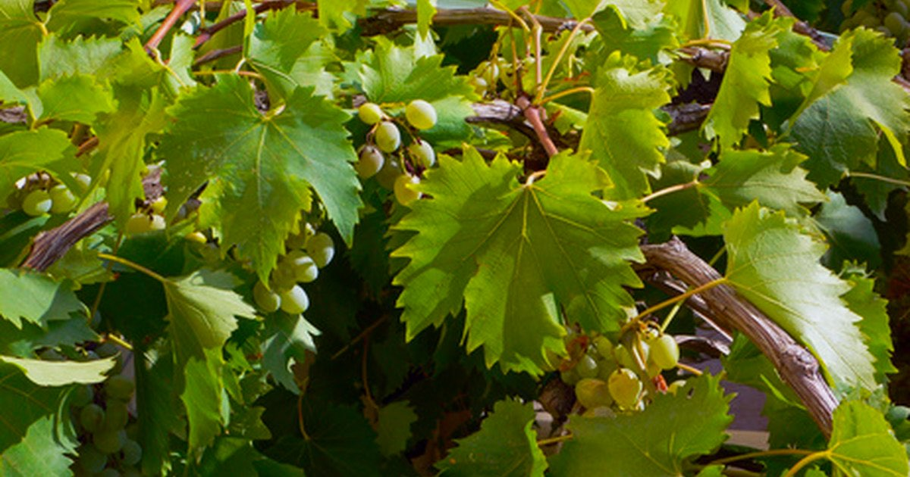
في التقديس
فإذا كنتم تأكلون أو تشربون أو تفعلون شيئاً فافعلوا كل شيء لمجد الله (1 كو 10: 31)
بهذا يتمجد أبي: أن تأتوا بثمر كثير فتكونون تلاميذي (يو 15: 8)
وإن كان يخدم أحد فكأنه من قوة يمنحها الله لكي يتمجد الله في كل شيء بيسوع المسيح (1 بط 4: 11)

Slide 17
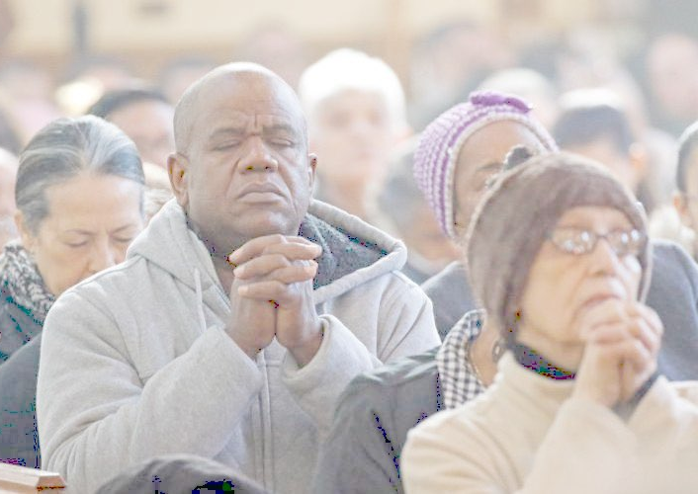
في الكنيسة
له المجد في الكنيسة في المسيح يسوع إلى جميع أجيال دهر الدهور. آمين.
(أفسس 3: 21)

Slide 18

في السماء
والمدينة لا تحتاج إلى الشمس ولا إلى القمر ليضيئا فيها، لأن مجد الله قد أنارها والخروف سراجها.(رؤيا 21: 23(
للجالس على العرش وللخروف البركة والكرامة والمجد والسلطان إلى أبد الآبدين. (رؤيا 5: 13)
Notes:
And finally, God‘s glory is the ultimate and final theme and focus and delight of heaven. His absolute worthiness is the refrain of all creation as they gather around the throne to offer Him the worship of which he alone is worthy.
[Consummation of history „The earth will be filled with the knowledgr of the glory of the Lord, as the waters cover the sea.“ (Habakkuk 2:14)9

Slide 19
قصة مجده
لأن منه
وبه
وله
كل الأشياء.
له المجد إلى الأبد.
آمين.
(رومية 11: 36)
Notes:
Source
Means
Goal

Slide 20
لا يتعلق الأمر بنا
بل بالله ومجده

Slide 21
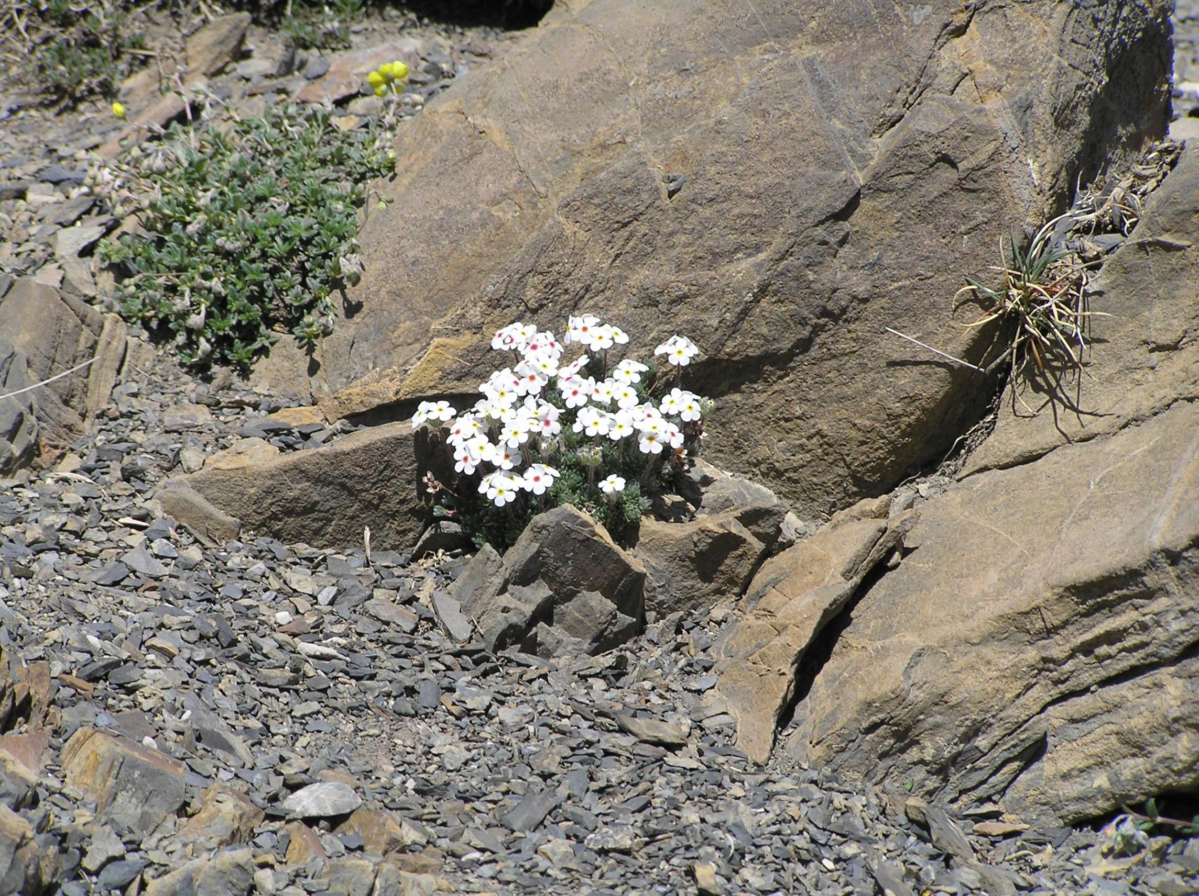

Slide 22
العبادة
هي تجاوبنا
مع مجد الله
كل ما نحن عليه
هو استجابة لكل ما هو عليه
Notes:
Why we were created (Rom. 1); Piper: „The menaing of the universe is God going public for the glory of God.“
David Martyn Lloyd-Jones: “If I were to ask you,” he said, “what was the greatest activity in which the people of God could ever engage; if I were to ask you what was the highest ambition that any man or woman created by God could ever have; if I were to ask you what would remain when every other activity in this world has fallen away-- what would you say?”
And He proposed a considerable list of answers to is question which were manifestly not the right one, and then came ultimately to the answer. “The answer,” he says, “is this: it is to offer to God acceptable worship. This,” he said, “is why God has formed the universe and created human beings. This is why God has sent His Son to redeem a people. This why God is sanctifying and purifying the Church of Jesus Christ and preparing them for glory. It is in order that He might have a people who will bring Him acceptable worship. And when you focus it down to your own life, this is why God has made you. This is why God has given you a tongue and lips and a voice; this why God has created every faculty of your being, that it might be engaged in the proper worship of Almighty God.”
What we refused to do in the Fall; what Christ came to restore

Slide 23
العبادة
هي تجاوبنا
مع مجد الله
إدراك مجد الله بعقولنا
الإفتخار بمجد الله بقلوبنا
إعلان مجد الله بأفواهنا
الإحتفال بمجد الله بكل حياتنا

Slide 24
التجاوب
الإعلان
Notes:
God reveals His glory, worship is our response
Order is important: God always initiates
Rom. 11:33-36 eleven chapters of doctrine, then Paul bursts out in praise: „Oh, the depth of the riches ¹both of the wisdom and knowledge of God!”
Worship services to be a dialogue betw, God and man, a dialogue of revel. & response
This is why the Scriptures are so important; Stott and others remind us how we need much more Scr. In our services– been in many churches where first first of Scr. Is when preacher gets up– means 30 mintues of response w/o anything to respond to!!

Slide 25
العبادة عن الله
(عن مجده)
قدموا للرب يا أبناء الله، قدموا للرب مجداً وعزاً. قدموا للرب مجد اسمه. اسجدوا للرب في زينة مقدسة. (مزمور 29: 1-2)
سبحوه حسب كثرة عظمته (مزمور 150: 2)
وأما أنتم فجنس مختار، وكهنوت ملوكي، أمة مقدسة، شعب اقتناء، لكي تخبروا بفضائل الذي دعاكم من الظلمة إلى نوره العجيب. (1 بطرس 2: 9)
Notes:
We reflect back to Him His glory, we acknowledge and celebrate His glory; Scr. Important because we must worship Him as He really is. God‘s glory is the SUBJECT of our worship.

Slide 26
العبادة لله
(لمجده)
أحمدك يا رب إلهي من كل قلبي، وأمجد اسمك إلى الدهر. (مزمور 86: 12)
وليعطكم إله الصبر والتعزية أن تهتموا اهتماماً واحداً فيما بينكم، بحسب المسيح يسوع، لكي تمجدوا الله أبا ربنا يسوع المسيح. (رومية 15: 5-6)
خافوا الله وأعطوه مجداً ... واسجدوا لصانع السماء والأرض والبحر وينابيع المياه (رؤيا 14: 7)
Notes:
IN worship we give Him glory, glorify Him; we glorify Him AS GOD, as we proclaim, „O Lord, there is none like You.“
God‘s glory is the OBJECT of our worship, the motivation, the goal.

Slide 27
هناك غاية واحدة فقط خلق الله وشكل العالم وخلقنا من أجلها، وهي لمجده وكرامته الحصريين، هناك غاية واحدة فقط من أجلها فدى ربنا شعبه، وهي أن يجلب له ثمر المجد، وعندما نجد أنا وأنت العطش الذي يزرعه الله في نفوسنا، فإنه لن يشبع إلا عندما تتجه نفوسنا إلى نفس الشوق الذي لدى الله نفسه: إلى مجده وكرامته.
(إريك ألكسندر)
Notes:
That‘s worship!!
In worship we‘re simply alighning ourselves with God‘s own purpose: to display and further His own glory!

Slide 28
لأن منه
وبه
وله
كل الأشياء.
له المجد إلى الأبد.
آمين.
(رومية 11: 36)
Notes:
Source
Means
Goal

Slide 29
Black

Slide 30


• BibleStudyDownloads.org لاهوت العبادة وممارسته
أحصل على هذا العرض التقديمي مجاناً
Notes:
Worship (wo)

